Slide 1

01
UNIDAD
CONCEPTOS BÁSICOS DE CONTABILIDAD

Slide 2



x
Facultad de Ingeniería y Arquitectura
EL PROCESO CONTABLE
El proceso contable
Comprende todas las operaciones y transacciones que la empresa desarrolla o realiza y que son registrados por la contabilidad de manera secuencial y cumpliendo con lo establecido en los principios y normas contables
El proceso contable inicia con la apertura de los registros contables (libros), hasta la preparación y estructuración de los Estados Financieros
Notes:
Diapositiva para conceptos claves
Fuente: Times New Roman
Tamaño de título: 28 + negrita
Tamaño de texto: 26

Slide 3


x
Facultad de Ingeniería y Arquitectura
EL PROCESO CONTABLE
La documentación fuente
Son documentos que sirven para probar la realización de un acto comercial como consecuencia de comprar, vender, pagar, cobrar, entre otros.
Proporcionan un mayor grado de confianza y validez a los registros contables, son utilizados como referencia y como prueba fehaciente en caso de desacuerdos legales.
Notes:
Diapositiva para conceptos claves
Fuente: Times New Roman
Tamaño de título: 28 + negrita
Tamaño de texto: 26

Slide 4
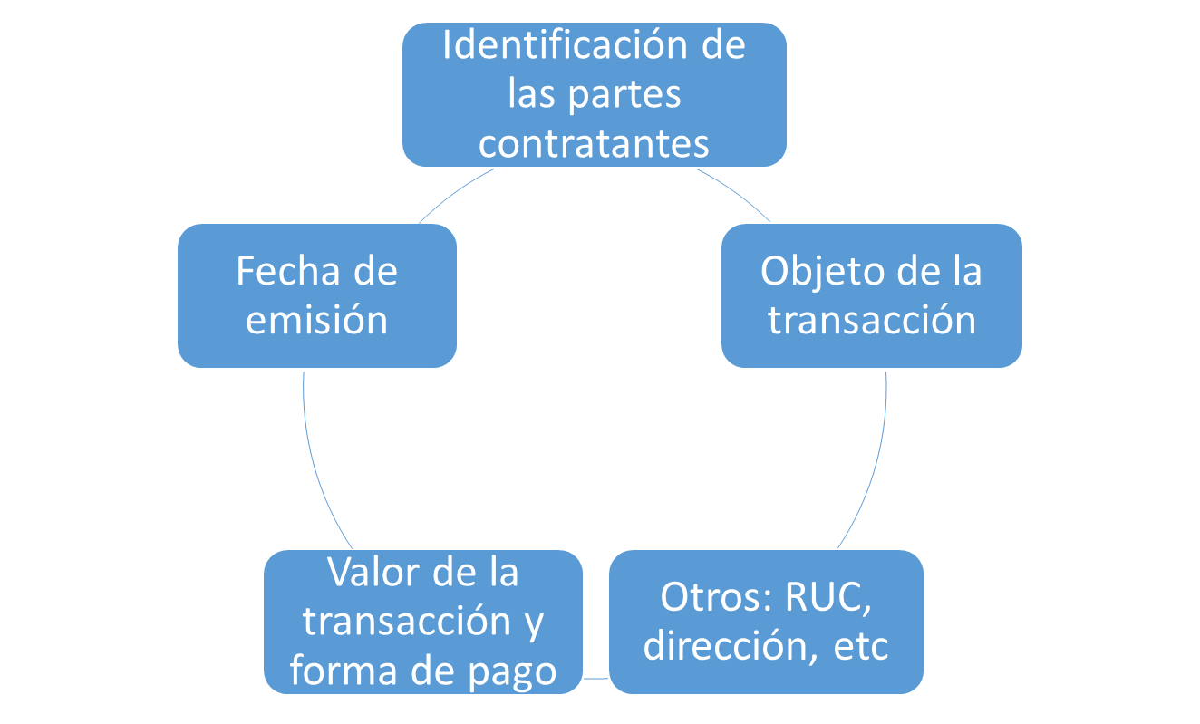
x
Facultad de Ingeniería y Arquitectura
EL PROCESO CONTABLE
Contenido de los documentos fuentes
Notes:
Diapositiva para conceptos claves
Fuente: Times New Roman
Tamaño de título: 28 + negrita
Tamaño de texto: 26

Slide 5
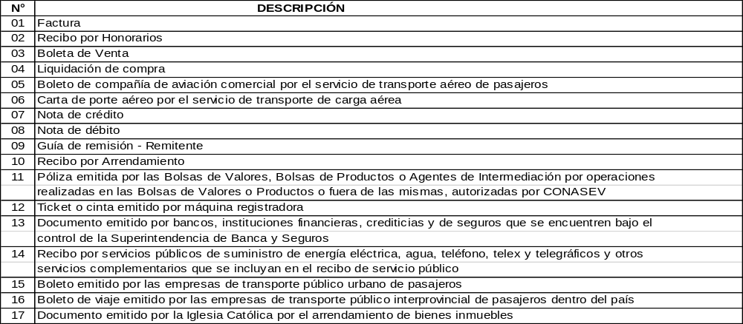
x
Facultad de Ingeniería y Arquitectura
SISTEMAS DE CONTABILIDAD
Documentos fuentes según la SUNAT
Notes:
Diapositiva para conceptos claves
Fuente: Times New Roman
Tamaño de título: 28 + negrita
Tamaño de texto: 26

Slide 6
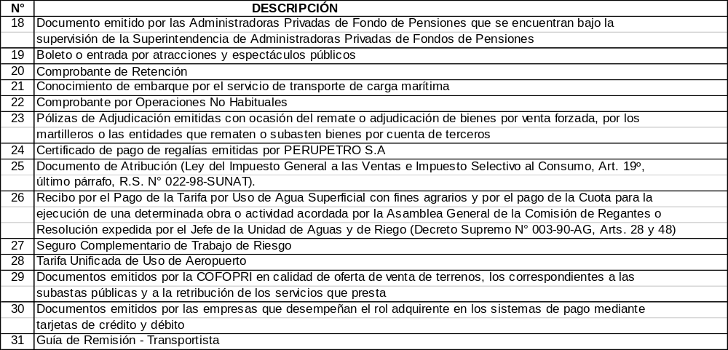
x
Facultad de Ingeniería y Arquitectura
SISTEMAS DE CONTABILIDAD
Documentos fuentes según la SUNAT
Notes:
Diapositiva para conceptos claves
Fuente: Times New Roman
Tamaño de título: 28 + negrita
Tamaño de texto: 26

Slide 7
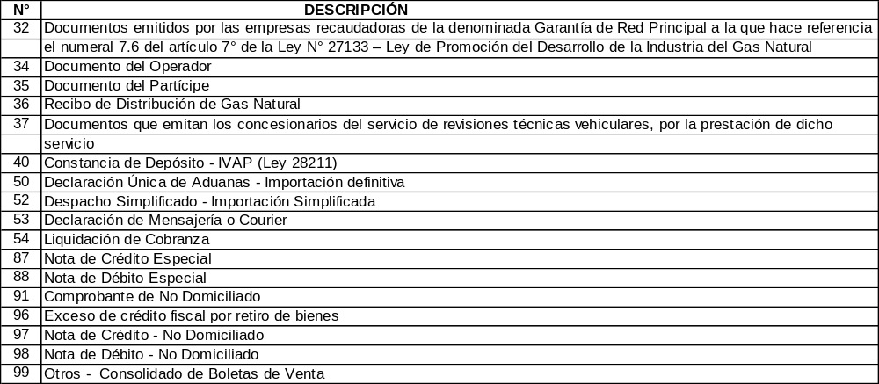
x
Facultad de Ingeniería y Arquitectura
SISTEMAS DE CONTABILIDAD
Documentos fuentes según la SUNAT
Notes:
Diapositiva para conceptos claves
Fuente: Times New Roman
Tamaño de título: 28 + negrita
Tamaño de texto: 26

Slide 8
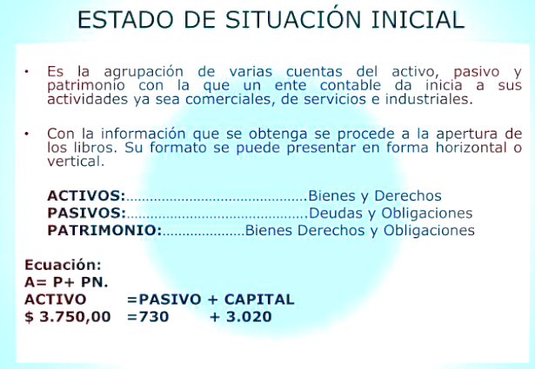
x
Facultad de Ingeniería y Arquitectura
EL PROCESO CONTABLE
Notes:
Diapositiva para conceptos claves
Fuente: Times New Roman
Tamaño de título: 28 + negrita
Tamaño de texto: 26

Slide 9

x
Facultad de Ingeniería y Arquitectura
EL PROCESO CONTABLE
Registro contable
Tiene las siguientes características:
Se realiza de forma individual, es decir, un registro por cada operación.
Se realiza de forma cronológica.
Emplea la partida doble como técnica de registro.
Notes:
Diapositiva para conceptos claves
Fuente: Times New Roman
Tamaño de título: 28 + negrita
Tamaño de texto: 26

Slide 10
x
Facultad de Ingeniería y Arquitectura
SISTEMAS DE CONTABILIDAD
Sistema contable
Son el conjunto de técnicas y herramientas que utiliza una empresa para mantener el orden y control de sus operaciones contables, es decir los emplea para recoger, organizar, conservar, administrar y utilizar la información que se genera en una entidad para la toma de decisiones y el conocimiento de la situación financiera de la empresa.
Mediante este tipo de sistemas se prevé la creación de normas o pautas para controlar todas las operaciones de la empresa, y clasificar todas aquellas operaciones contables y financieras del día a día.
Notes:
Diapositiva para conceptos claves
Fuente: Times New Roman
Tamaño de título: 28 + negrita
Tamaño de texto: 26

Slide 11
x
Facultad de Ingeniería y Arquitectura
SISTEMAS DE CONTABILIDAD
Características del sistema contable
Útiles: que permitan conocer de forma rápida y eficaz la situación de la empresa.
Fiables: es indispensable que los datos con los que se elaboran los sistemas contables sean fiables y contengan información veraz, para que los responsables de la toma de decisiones de las empresas se puedan basar en los mismos.
Comprensibles: no solo deben ser comprensible para contables expertos sino para cualquier persona de la empresa que necesite apoyarse en la información que suministran.
.
Notes:
Diapositiva para conceptos claves
Fuente: Times New Roman
Tamaño de título: 28 + negrita
Tamaño de texto: 26

Slide 12

x
Facultad de Ingeniería y Arquitectura
SISTEMAS DE CONTABILIDAD
Sistema contable manual
Es aquella en la cual la administración de los libros y el registro en cada uno de estos se realiza a mano, considerando cada una de las operaciones realizadas por la empresa en determinado período.
Una de las principales ventajas de la contabilidad manual es el ahorro de costos.
Una de las principales desventajas es que el proceso contable es tedioso.
Notes:
Diapositiva para conceptos claves
Fuente: Times New Roman
Tamaño de título: 28 + negrita
Tamaño de texto: 26

Slide 13

x
Facultad de Ingeniería y Arquitectura
SISTEMAS DE CONTABILIDAD
Sistema contable computarizado
Es aquella que se realiza empleando un software contable, que es un sistema informático que se implementa con el fin de simplificar, organizar y facilitar las tareas de una empresa.
El software contable cuenta con diferentes módulos para que una empresa pueda llevar sus libros de manera digital y con herramientas que facilitan los cálculos y emisión de reportes.
Notes:
Diapositiva para conceptos claves
Fuente: Times New Roman
Tamaño de título: 28 + negrita
Tamaño de texto: 26

Slide 14
x
Facultad de Ingeniería y Arquitectura
SISTEMAS DE CONTABILIDAD
Sistema contable computarizado
Ventajas:
- Automatización del proceso contable.
- Rapidez en la obtención de informes contables.
Desventajas:
- Es mas costoso y se necesita capacitación para su manejo.
- Se necesita soporte técnico especializado.
Notes:
Diapositiva para conceptos claves
Fuente: Times New Roman
Tamaño de título: 28 + negrita
Tamaño de texto: 26

Slide 15
x
Facultad de Ingeniería y Arquitectura
NOCIONES BASICAS DE CONTABILIDAD
Plan de Cuentas General Empresarial
El plan de cuentas es una lista en la cual se organizan y clasifican todas las cuentas contables de una empresa en función de las distintas actividades financieras que esta realice.
A través del plan de cuentas se presentan de forma entendible los estados financieros; tales como, las cuentas asociadas al balance general y las cuentas asociadas al estado de resultados
Notes:
Diapositiva para conceptos claves
Fuente: Times New Roman
Tamaño de título: 28 + negrita
Tamaño de texto: 26

Slide 16
x
Facultad de Ingeniería y Arquitectura
NOCIONES BASICAS DE CONTABILIDAD
Plan de Cuentas General Empresarial
OBJETIVOS
1. La acumulación de información sobre los hechos económicos que una
empresa debe registrar según las actividades que realiza.
2. Proporcionar a las empresas los códigos contables para el registro de
sus transacciones, que les permitan, tener un grado de análisis
adecuado; y con base en ello, obtener estados financieros.
3. Proporcionar a los organismos supervisores y de control, información
estandarizada de las transacciones que las empresas efectúa.
Notes:
Diapositiva para conceptos claves
Fuente: Times New Roman
Tamaño de título: 28 + negrita
Tamaño de texto: 26

Slide 17
x
Facultad de Ingeniería y Arquitectura
NOCIONES BASICAS DE CONTABILIDAD
Plan de Cuentas General Empresarial
ORGANIZACIÓN DEL PCGE
El elemento
La cuenta
La subcuenta
La divisionaria
La sub divisionaria
Notes:
Diapositiva para conceptos claves
Fuente: Times New Roman
Tamaño de título: 28 + negrita
Tamaño de texto: 26

Slide 18
¡Gracias!
¡Gracias!

